Slide 1
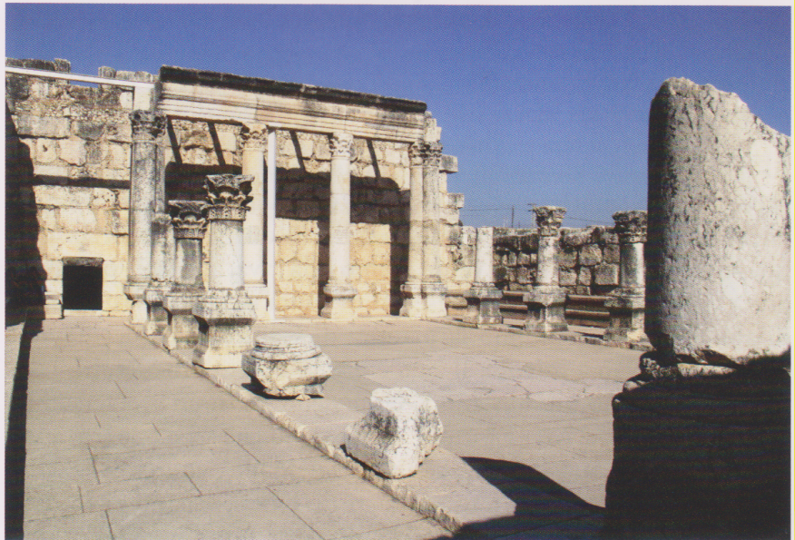
Sinagoga di Cafarnao

Slide 2
Cafarnao, sito archeologico

Slide 3
Cafarnao, chiesa degli Apostoli

